Slide 1
中国芯
——华为鲲鹏处理器

Slide 2
计算机系统概述
ARM处理器体系结构
鲲鹏系列处理器
什么是鲲鹏
鲲鹏920系列芯片概览
鲲鹏920系列芯片规格
鲲鹏920系列芯片架构
鲲鹏920系列芯片加速器引擎功能
鲲鹏计算典型应用场景
鲲鹏软件开发工具链

Slide 3

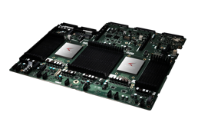
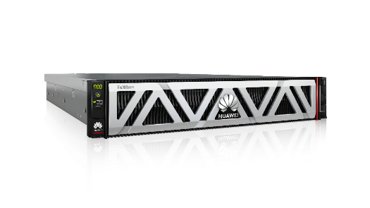
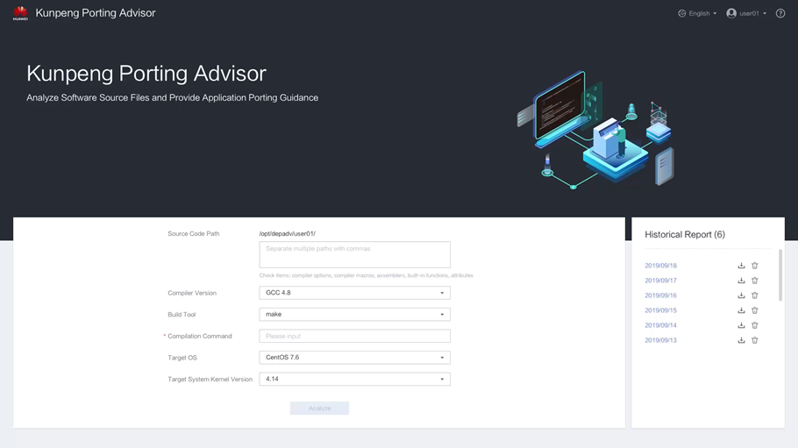
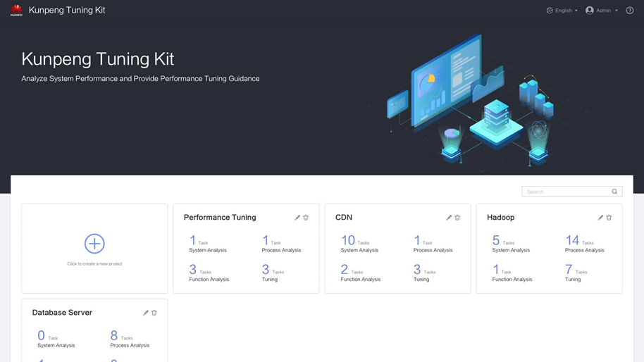
鲲鹏简介
鲲鹏是SoC
鲲鹏是计算平台
鲲鹏是生态应用
CPU Die
CPU Die
I/O Die
处理器->单机->集群，鲲鹏开放硬件平台
使能合作伙伴
使能行业应用
应用
大数据
鲲鹏开放主板
鲲鹏服务器
中间件
分布式存储
制程工艺领先：业界领先7nm制程，
多Die合封的Chiplet架构
自研多核内核：自研CPU内核算力提升50%，自研片间互联，支持多路互联
率先支持下一代网络和接口：支持8通道内存控制器和100GE端口
完备的软件工具链，发挥鲲鹏最佳性能
数据库
高性能计算
操作系统
原生应用
服务器/PC
云服务
分析扫描工具
代码迁移工具
性能优化工具
加速库

